Slide 1

教科版物理九年级上册 第6章 电功率

Slide 2

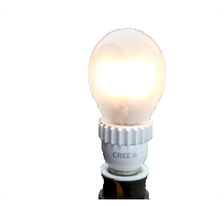
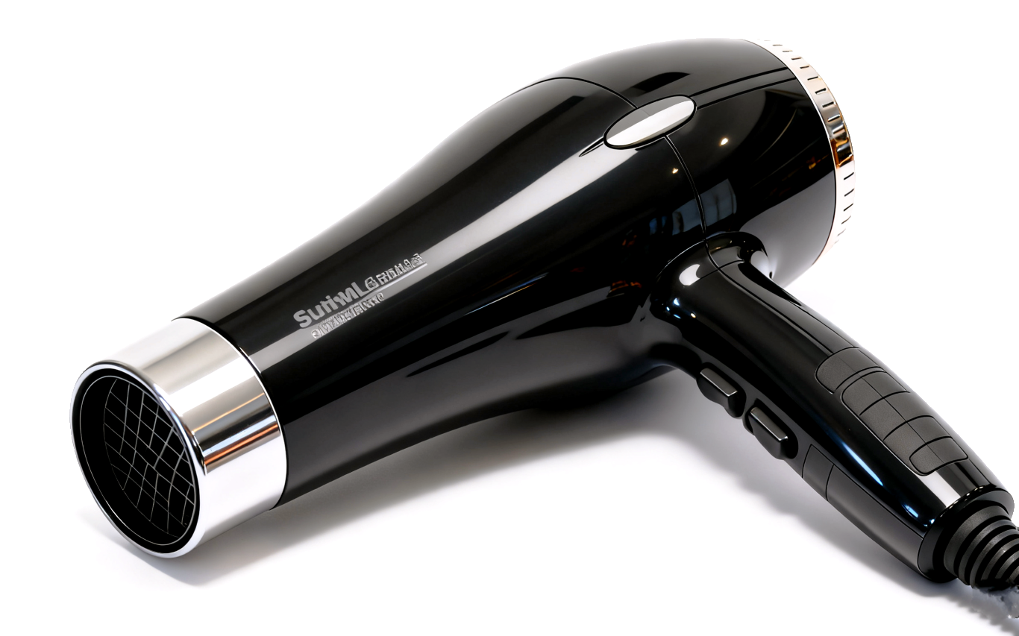
一 认识电功率
转化
转化
光能和内能
电能
机械能

Slide 3

一 认识电功率
那相同的时间谁消耗了更多的电能呢？电流做功有快慢之分吗？

Slide 4
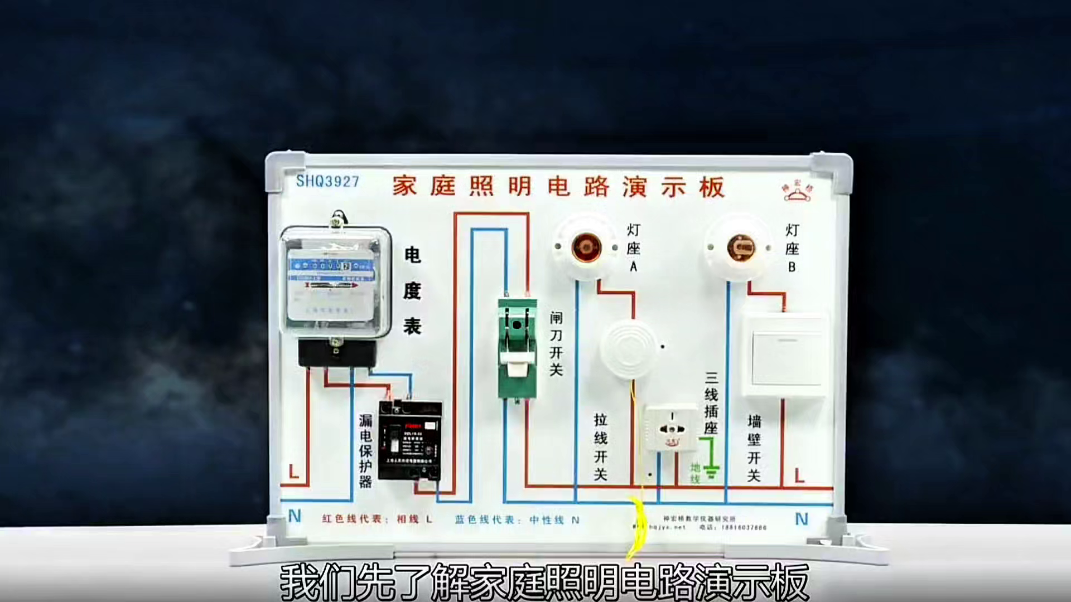
一 认识电功率

Slide 5
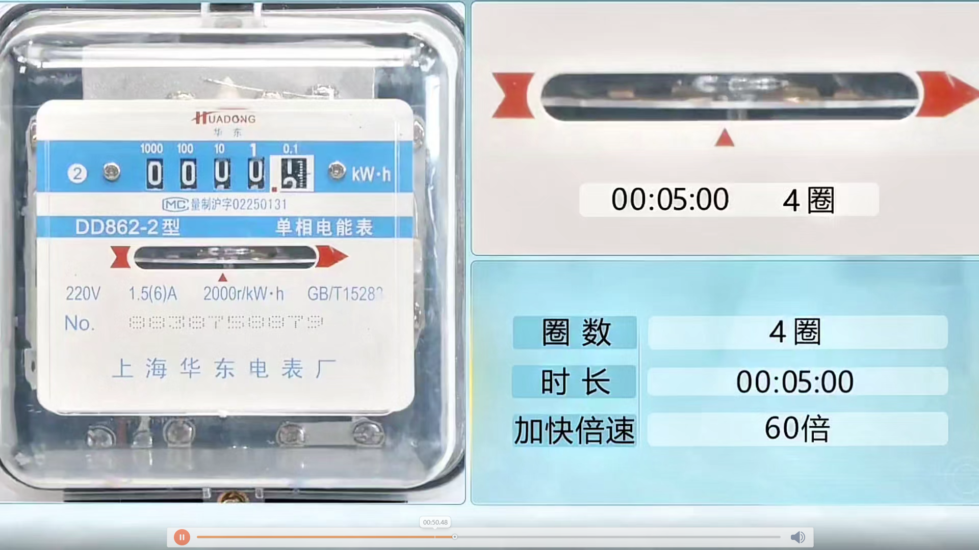
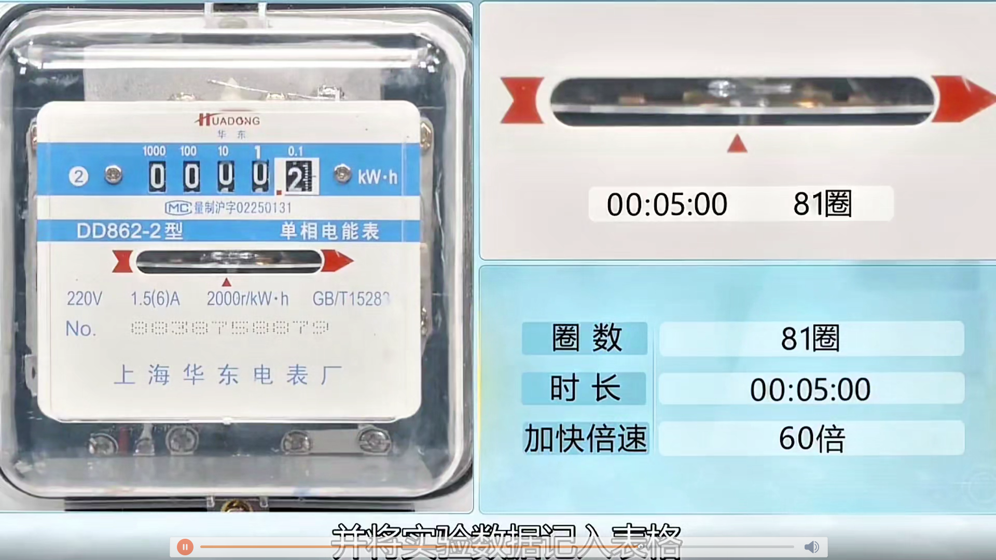
一 认识电功率
转换法
铝盘转得慢
消耗电能慢
电流做功慢
铝盘转得快
消耗电能快
电流做功快
结论：电流做功有快慢之分

Slide 6

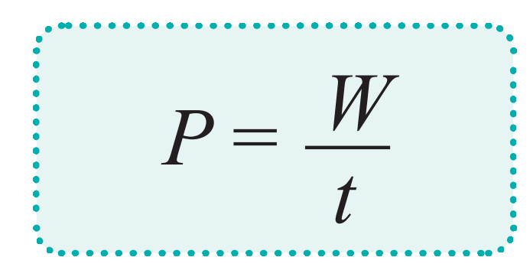
一 认识电功率
在物理学中，用电功率
表示消耗电能的快慢。
如果用电器在时间 t
内消耗的电能为W，
则所消耗电能与时间之比，
定义为这个用电器的电功率
（electric power）。
电功率的物理意义

Slide 7
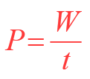
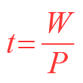
一 认识电功率
1kW·h 可以看做电功率为1kW的用电器使用1h 所消耗的电能。
求电功率
求电功
W=Pt
解：
P = 1 kW =1000 W
t = 1h = 3600s
求时间
1h内消耗的电能是
W = Pt = 1000W×3600s
= 3.6×10⁶J
电功率P | 时间t | 电功W
W | s | J
kW | h | kW·h
所以1kW·h = 3.6×10⁶J

Slide 8
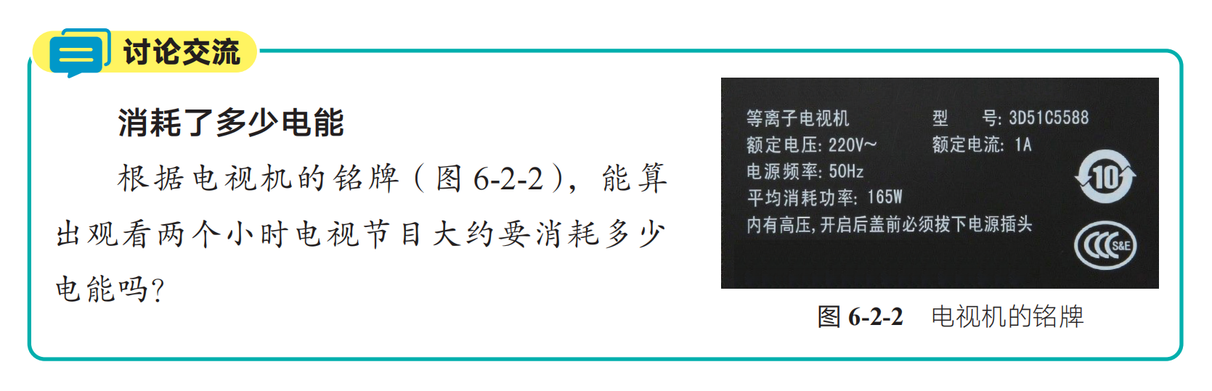
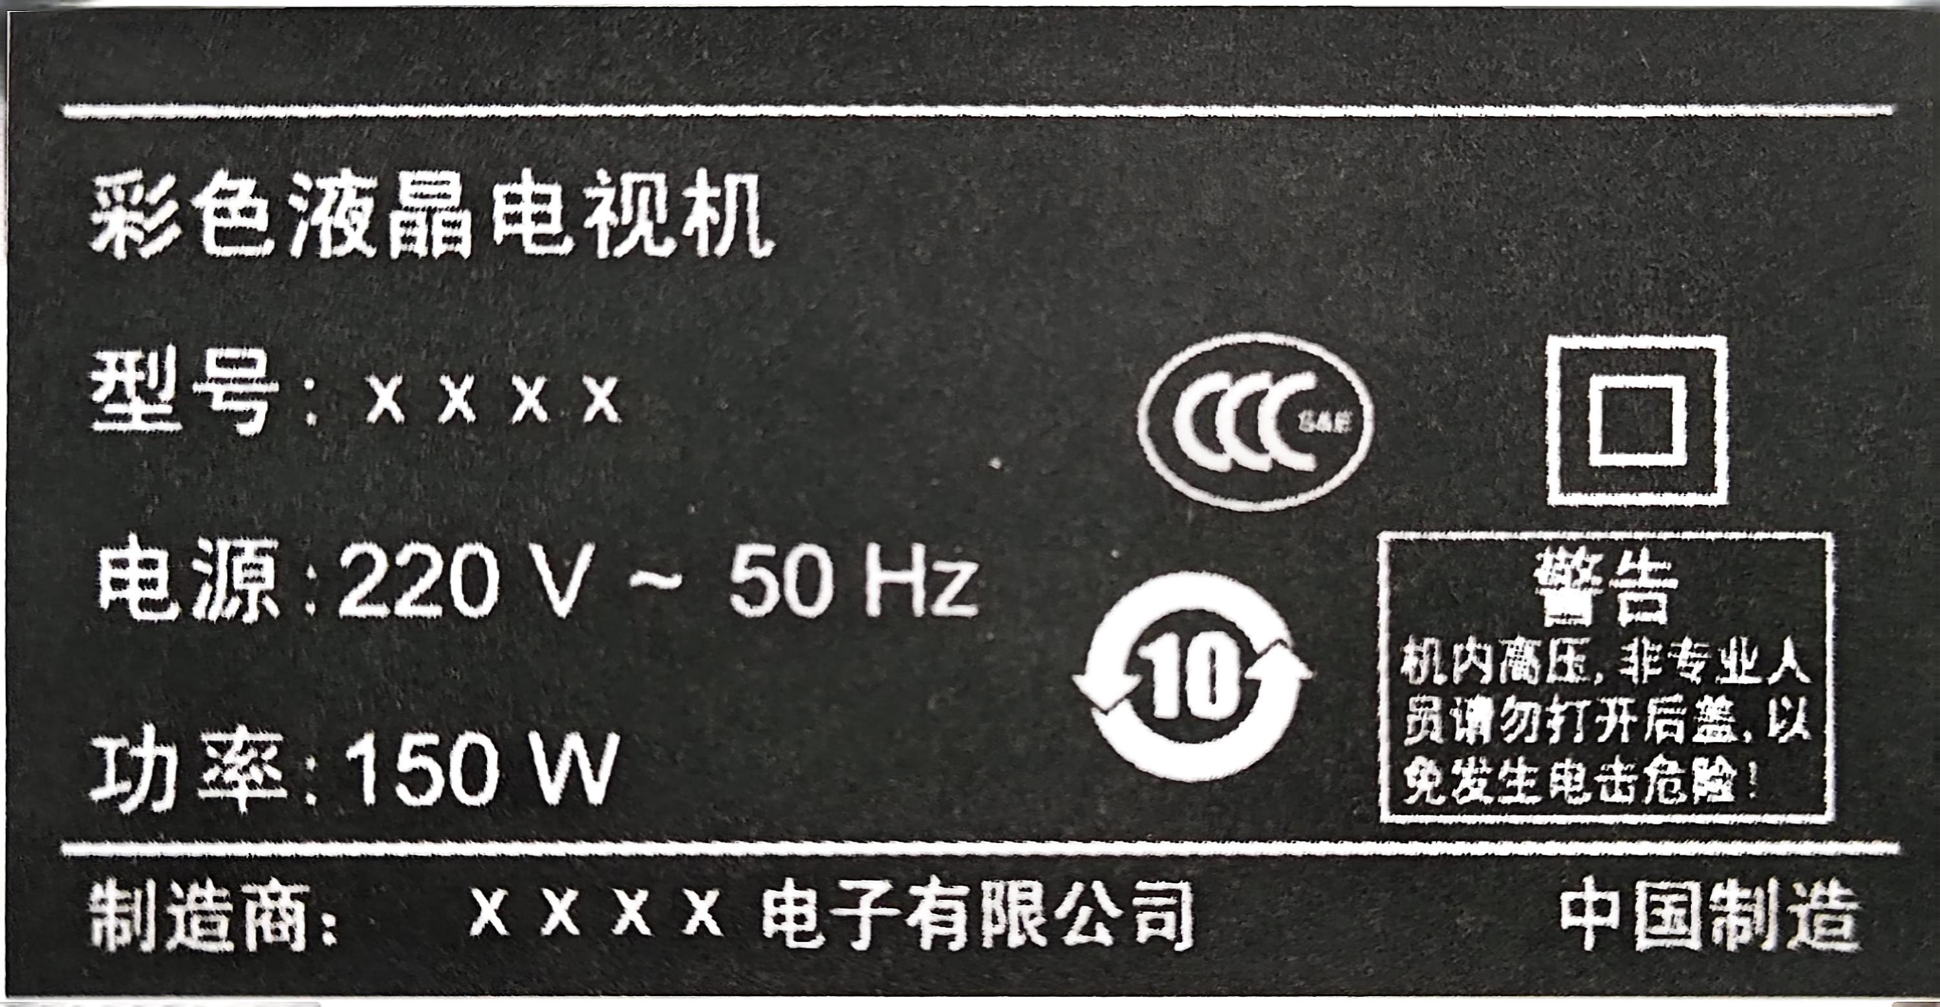
一 认识电功率
解：
W = Pt = 150W×3600s = 1.08×10⁶J=0.3kW·h

Slide 9

二 电功率的大小
（1）要探究电功率与电流和电压的关系，我们要采用何种方法？
（2）如何判断灯泡电功率的大小？
（3）灯泡中的电流以及两端的电压怎样测量？
（4）为了使实验结论具有普遍性，我们应当怎么办？
控制变量法
转换法
根据灯泡的亮度来判断，灯泡越亮，电功率越大
利用电流表和电压表进行测量
用不同规格的灯泡进行多次实验

Slide 10
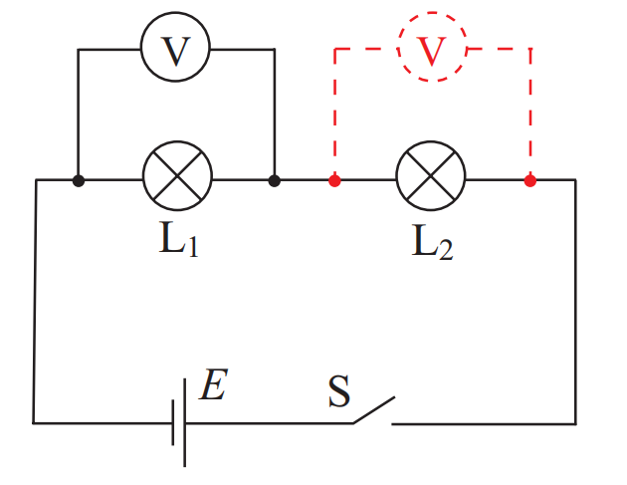

二 电功率的大小
探究一：控制电流相同，探究电功率与电压的关系
两灯串联

Slide 11
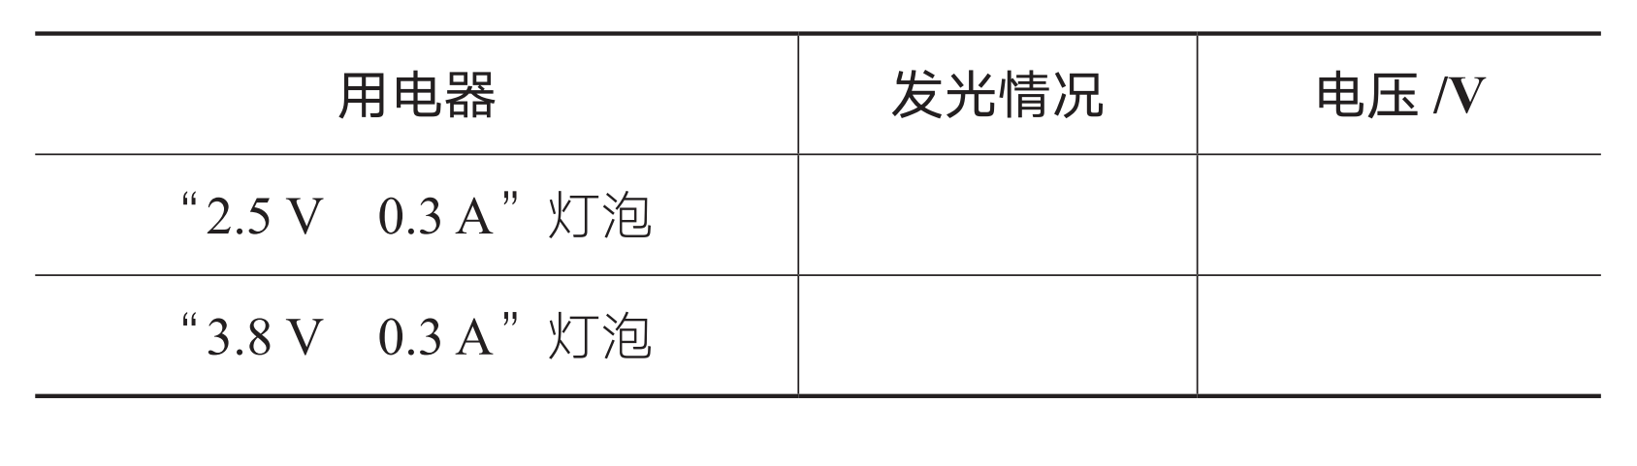
二 电功率的大小
探究一：控制电流相同，探究电功率与电压的关系
暗
1.5
亮
2.8
结论1：通过用电器的电流相同时，用电器两端的电压越大，灯泡的电功率越 。
大

Slide 12
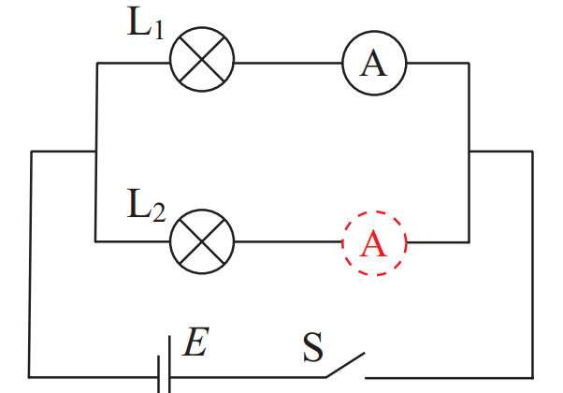
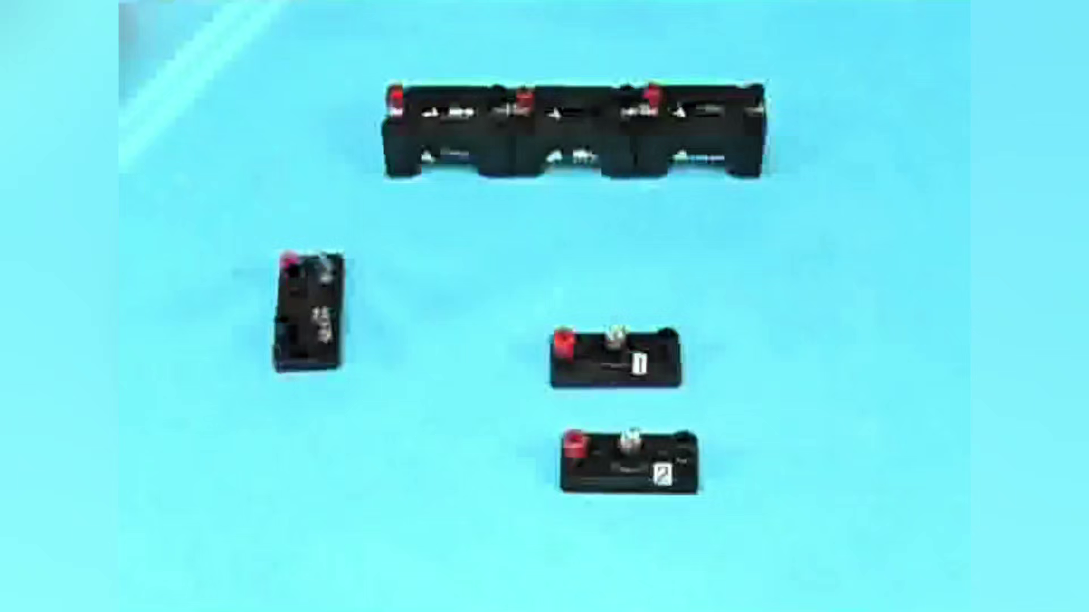
二 电功率的大小
探究二：控制电压相同，探究电功率与电流的关系
两灯并联

Slide 13
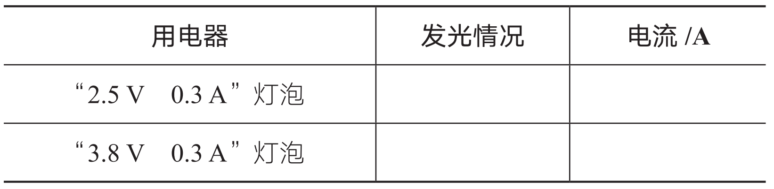
二 电功率的大小
探究二：控制电压相同，探究电功率与电流的关系
亮
0.4
暗
0.31
结论2：用电器两端的电压相同时，通过用电器的电流越大，灯泡的电功率越 。
大

Slide 14
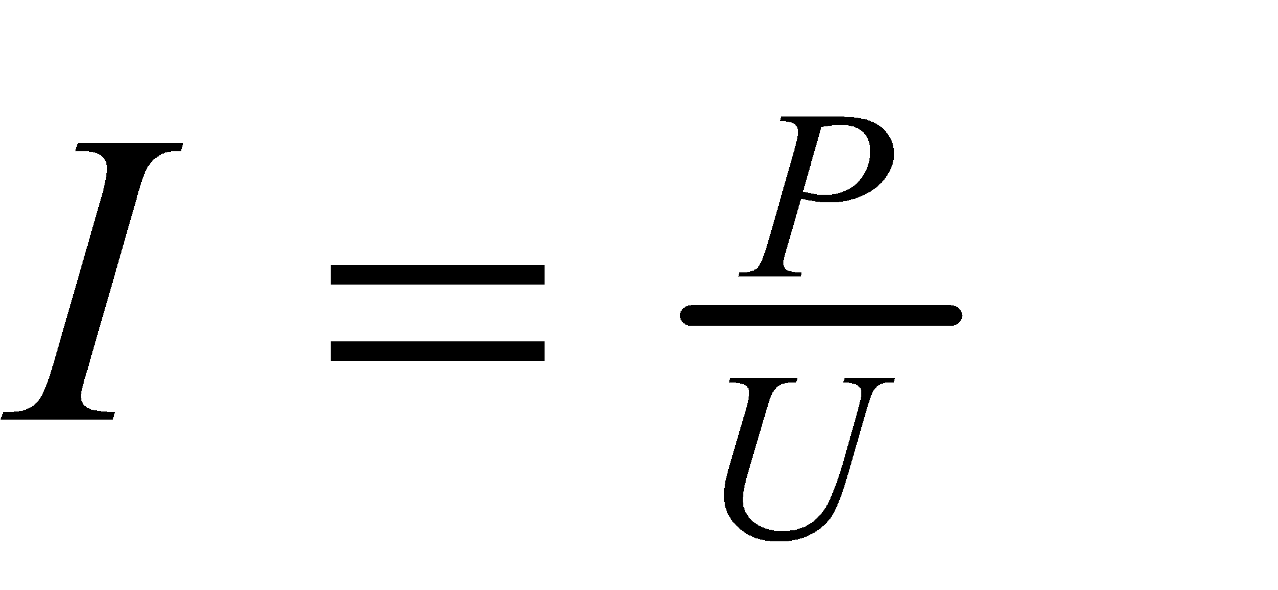
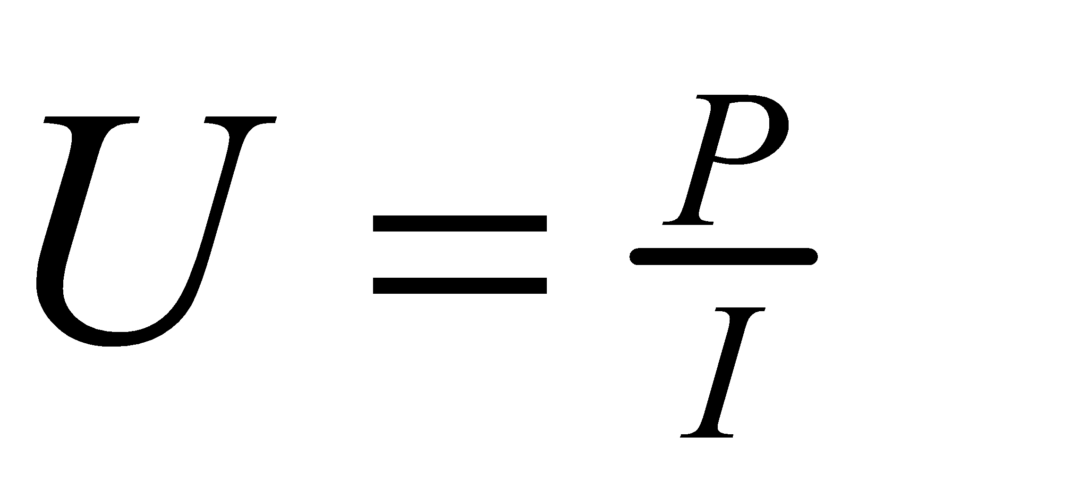

二 电功率的大小
电功率等于电压与电流的乘积
P = UI
P=UI
W=UIt
W
t
W=Pt
P =

Slide 15


二 电功率的大小
拓展：
P = UI
=I²R
U² R
=
W=UIt
W=I²Rt
U=IR
U² t
R
U
R
W=
I =

Slide 16
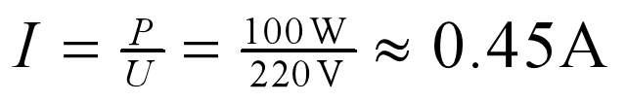
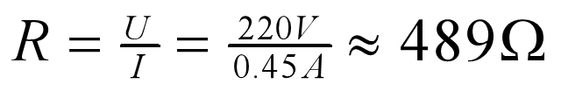
二 电功率的大小
【例题】标有“220 V 100 W”的灯泡，在正 常工作时，通过它的电流是多少？正常发光时的电阻是多少？
解：

Slide 17
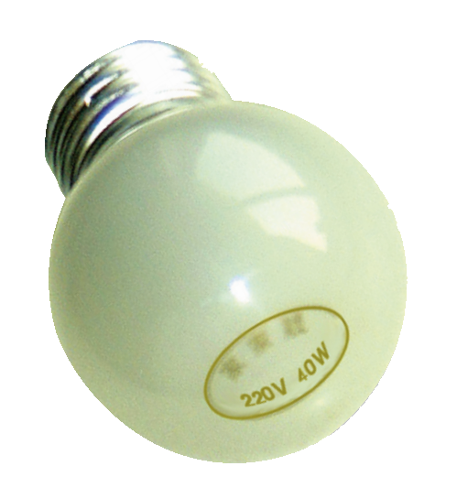
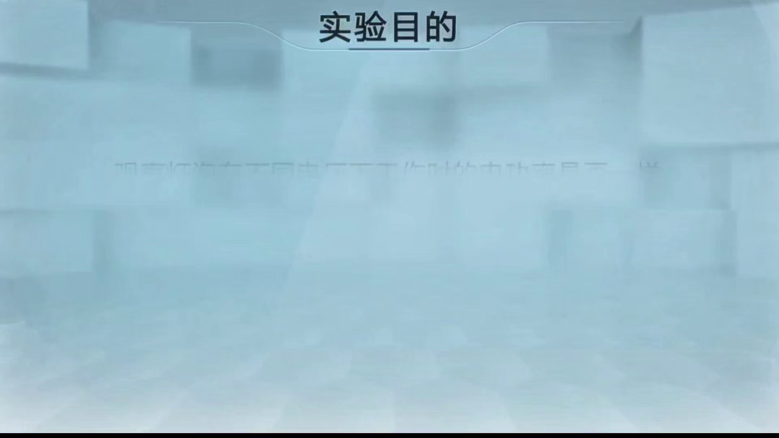
三 额定功率
白炽灯上标有“220 V 40 W”（图 6-2-5），表
示白炽灯正常发光时两端的电压是 220 V，消耗的
电功率是 40 W。如果白炽灯两端的电压是 50 V，
这只白炽灯还能正常发光吗？

Slide 18
三 额定功率
实验表明，用电器实际消耗的功率与加在它两端的电压有关。所以，谈及用电器的功率，必须指明电压。
用电器时一定要注意它的额定电压，只有在额定电压下用电器才能正常工作。
实际电压偏低，用电器消耗的功率低，不能正常工作；实际电压偏高，长期使用会影响用电器的寿命，还可能烧坏用电器。

Slide 19
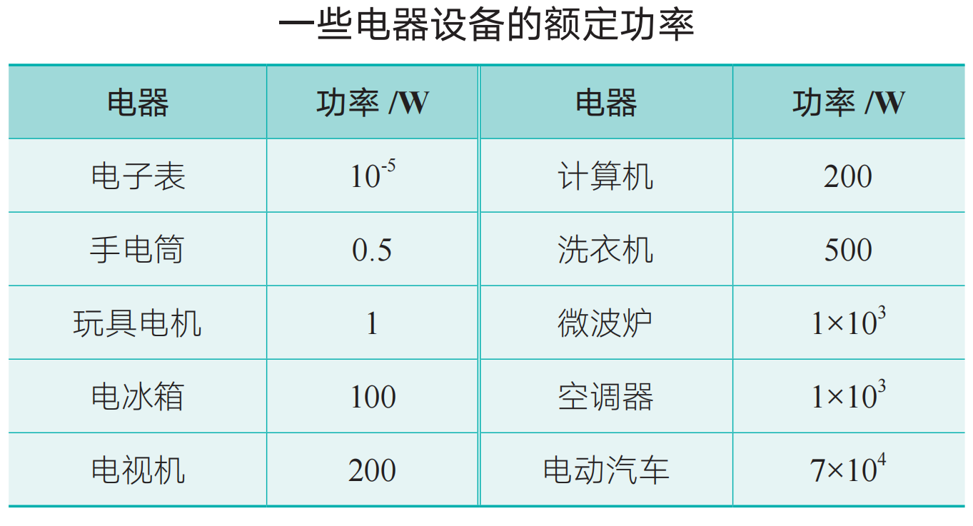
三 额定功率

Slide 20
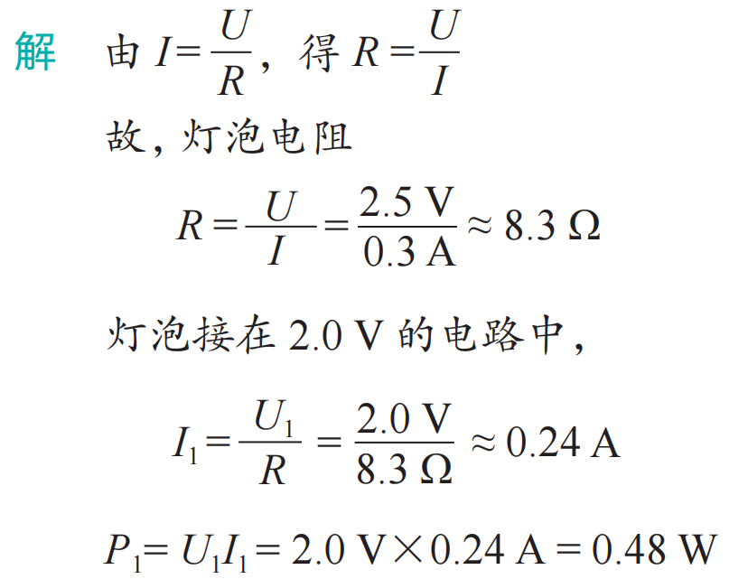
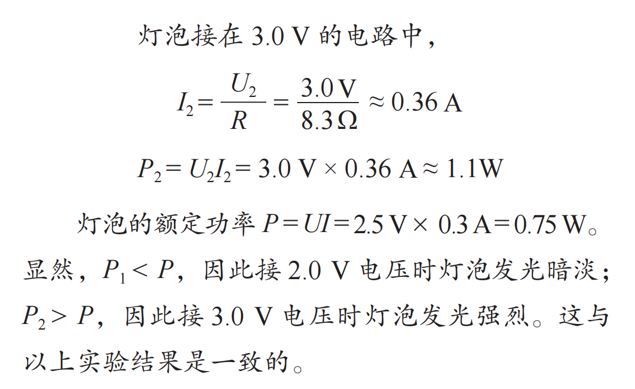
三 额定功率
【例题】手电筒的灯泡上标有“2.5 V 0.3 A”，将灯泡接在 2.0 V 的电路中，实际的电功率是多大？接在 3.0 V 的电路中，实际的电功率是多大？（假设灯泡的电阻不变）
解题关键

Slide 21
三 额定功率
【发展空间】1. 有一只标有“3.8 V 0.3 A”字样的灯泡，它的额定功率是多少？将这只灯泡接在 3 V 的电路中，它的实际功率是多少？（忽略灯泡电阻的变化）
解题关键
P = UI
解：
U
I
R =
U² R
P =

Slide 22
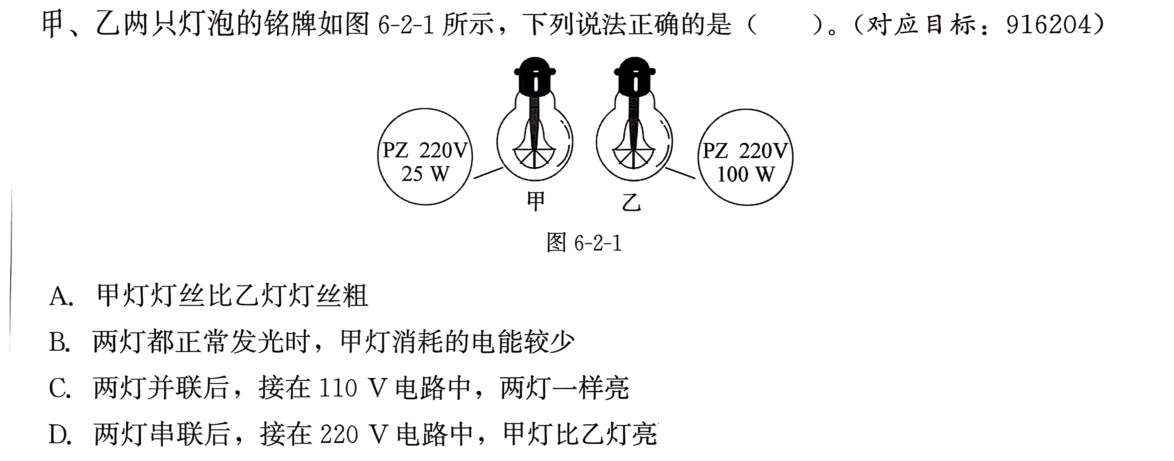
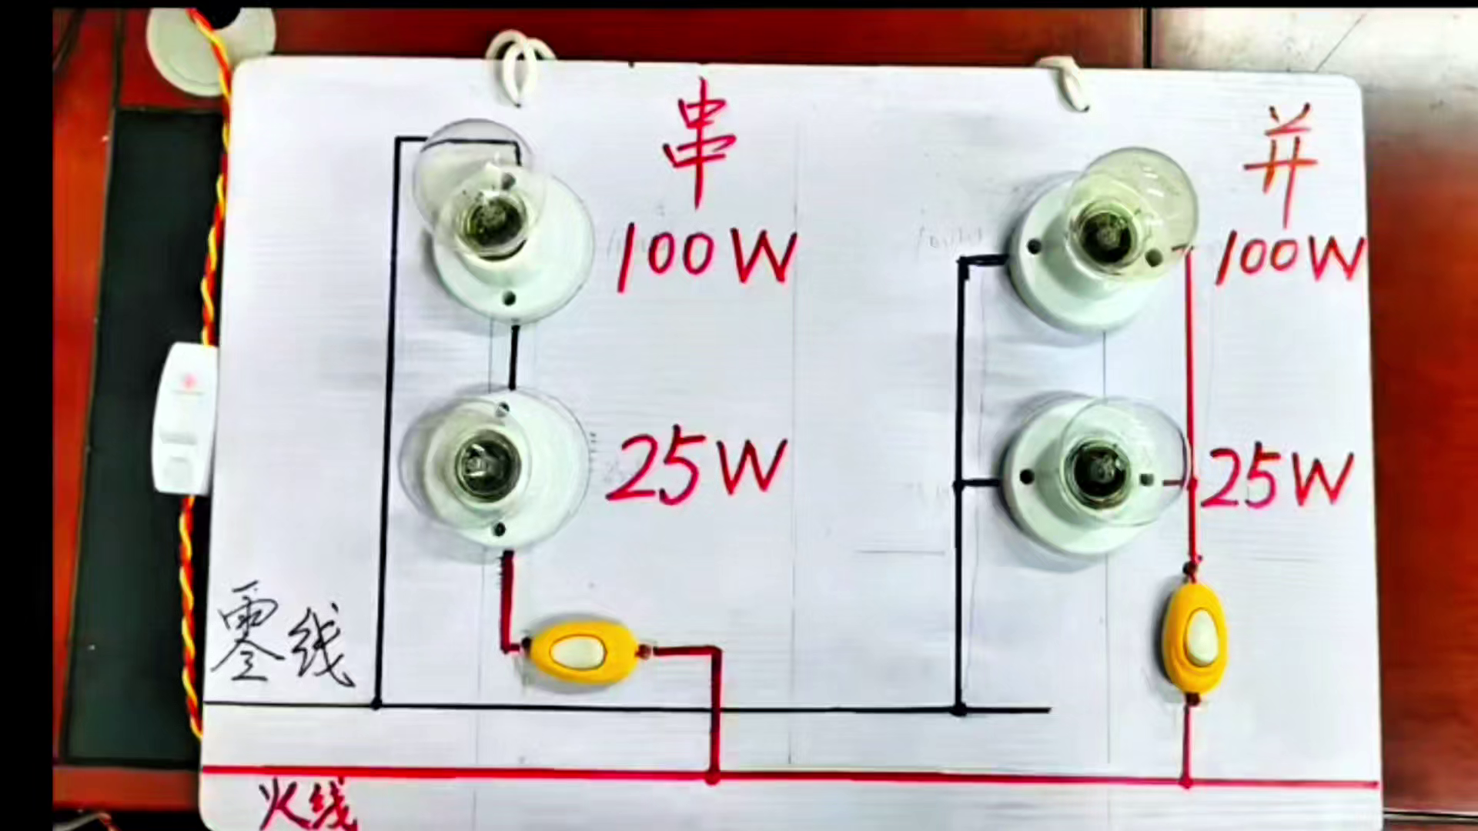
三 额定功率
【例题】甲、乙两只灯泡的铭牌如图所示，下列说法正确的是( )。
A.甲灯灯丝比乙灯灯丝粗
B.两灯都正常发光时，甲灯消耗的电能较少
C.两灯并联后，接在110V电路中，两灯一样亮
D.两灯串联后，接在220V电路中，甲灯比乙灯亮

Slide 23
三 额定功率
【发展空间】2. 为响应“节能减排”号召，家里的 3 盏 100 W 的白炽灯被更换成 3个发光效果相当的 12 W 的 LED 灯。若每天平均开灯 4 h，则一个月可节约多少电能？

Slide 24
三 额定功率
【发展空间】3. 小明家里有一个电饭煲，铭牌上的额定功率模糊不清，要怎样才能测量出这个电饭煲的额定功率呢？

Slide 25
三 额定功率
【发展空间】4. 有一把电水壶，铭牌上标有“220 V 1 760 W”的字样。若电水壶接入电路中正常工作 3 min，请求解以下问题：
（1）通过它的电流；
（2）该电水壶电阻丝正常工作时的电阻；
（3）此次烧水消耗的电能。

